Slide 1
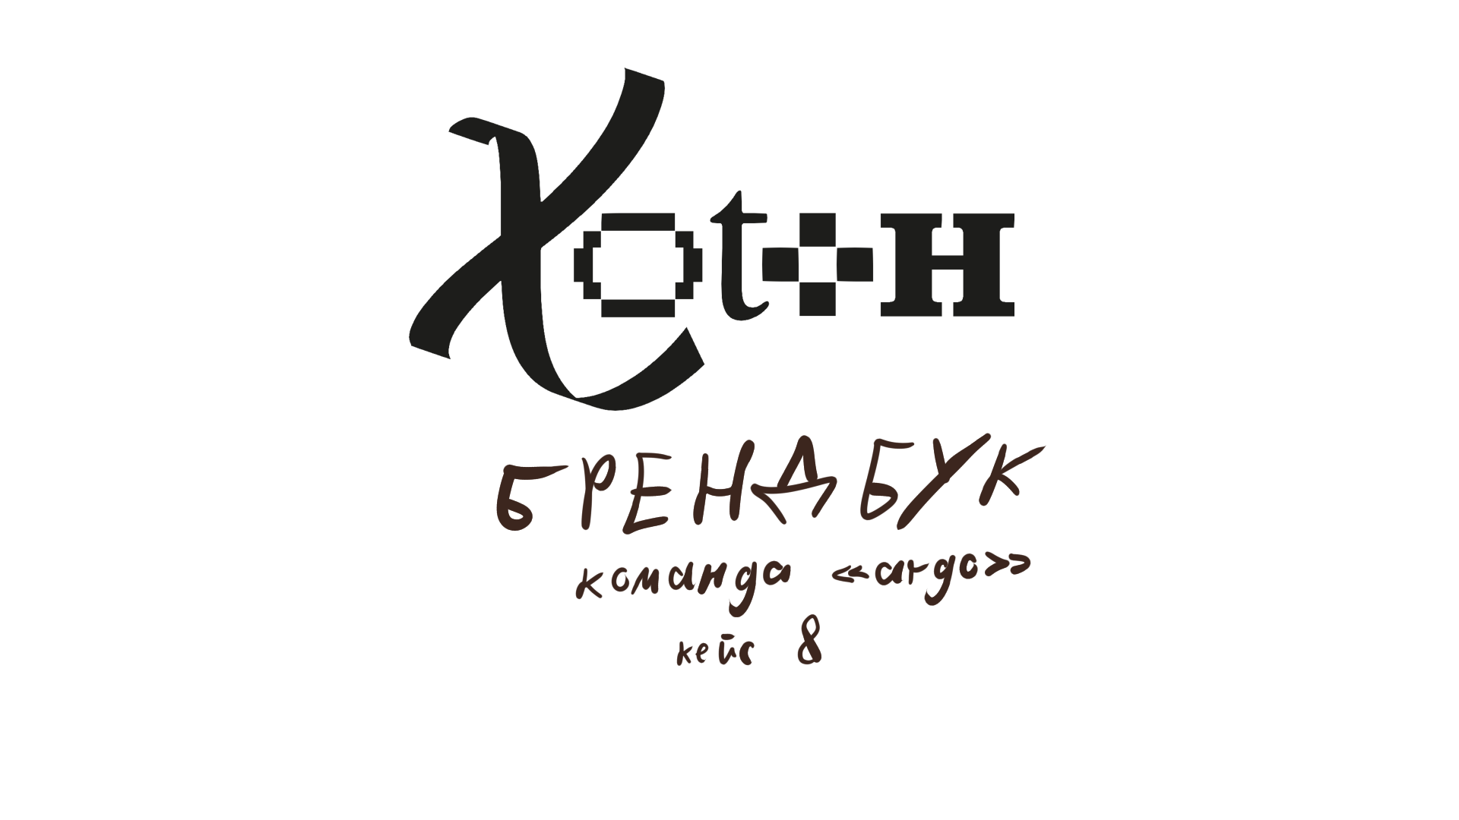
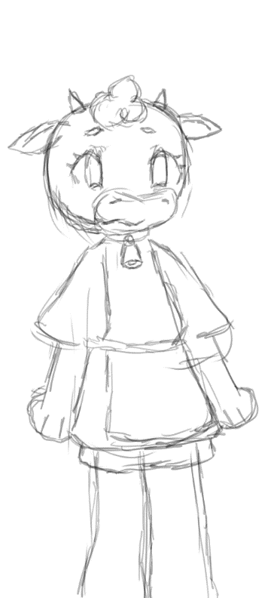
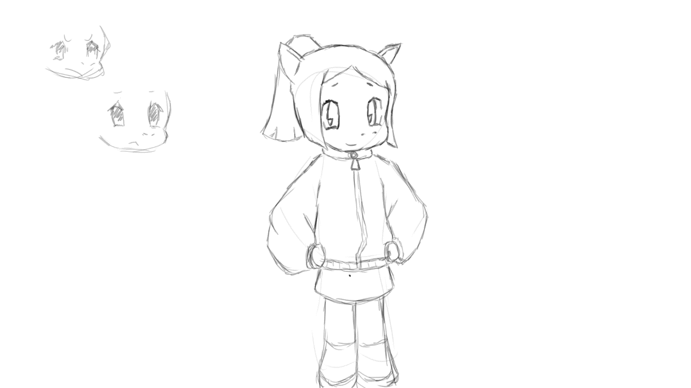

Slide 2
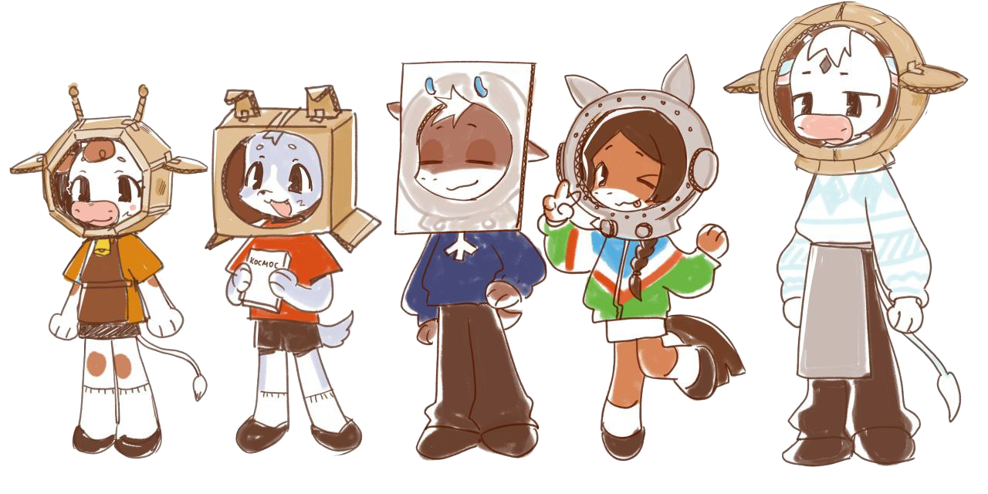

Идея
Игровой проект по мотивам фестиваля ХОТОН, где маскоты становятся персонажами интерактивного мира

Slide 3
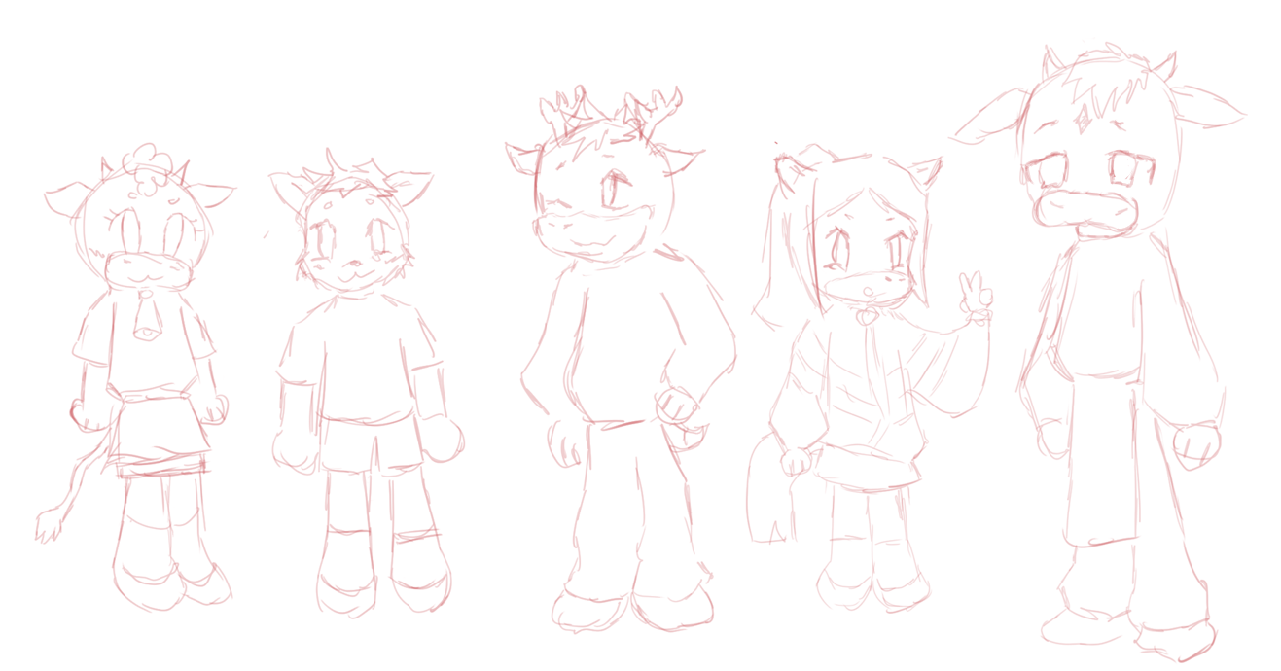





Персонажи
Визуальные особенности:
большие выразительные глаза
мягкие формы
яркая одежда
узнаваемый силуэт

Slide 4
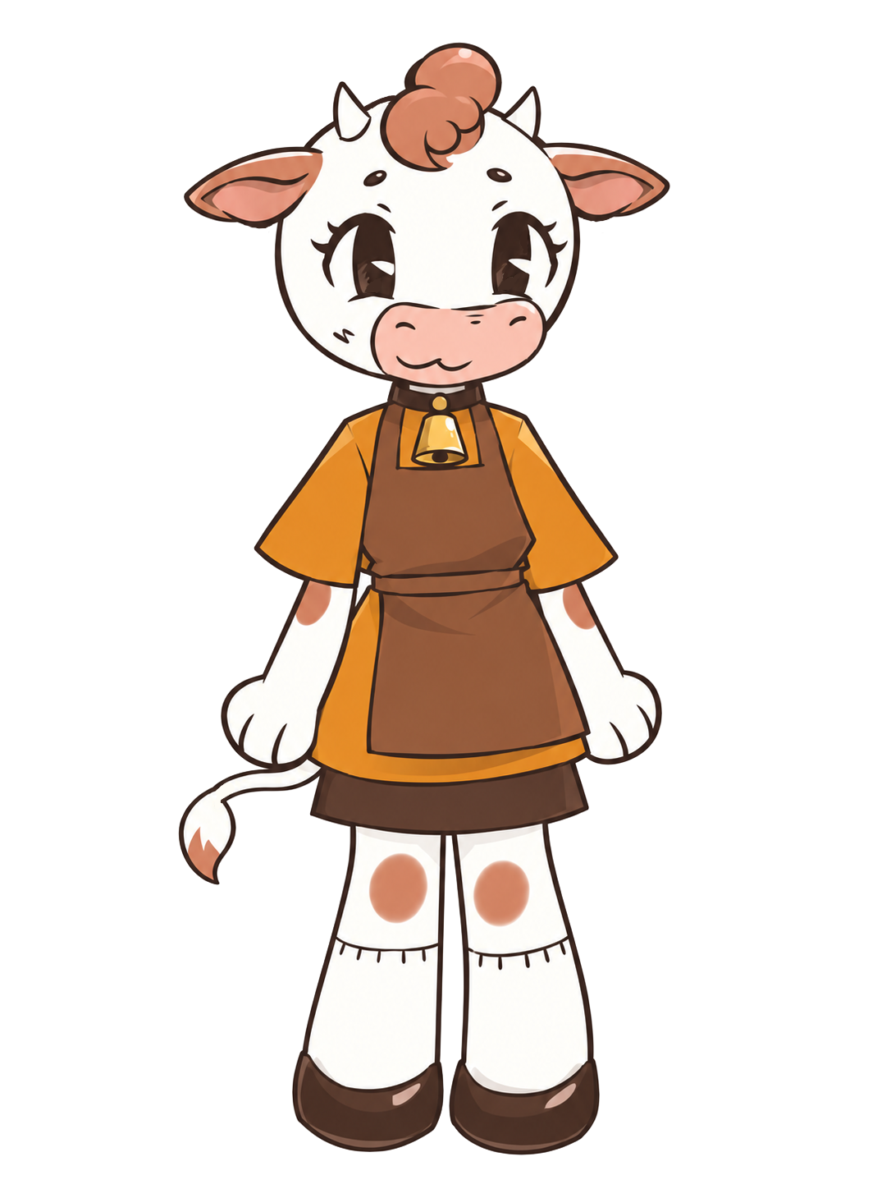
Стиль
Визуальный стиль будет сочетанием уже проверенных милых мультяшных дизайнов официальных артов маскотов фестиваля с пиксельной эстетики JRPG-игр
Референсы:
ретро RPG
pixel art
современная иллюстрация маскотов
Особенности:
толстая обводка
простые формы
тёплая палитра
высокая эмоциональность

Slide 5
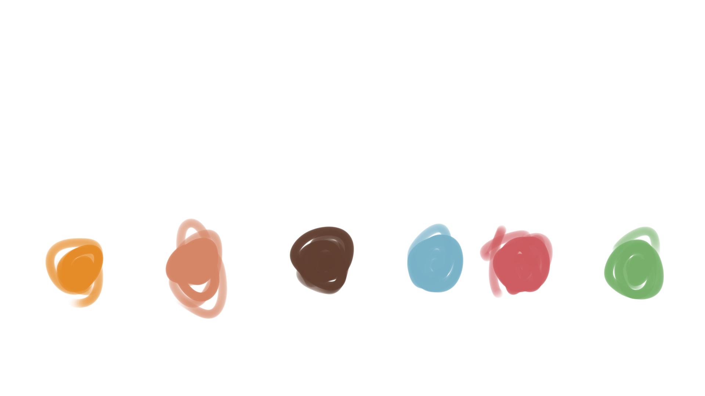
Цветовая палитра
Яркая, жизнерадостная, но не слишком вычурная и «кислотно-вырвиглазная»
Если двумя словами – уютная, тёплая

Slide 6
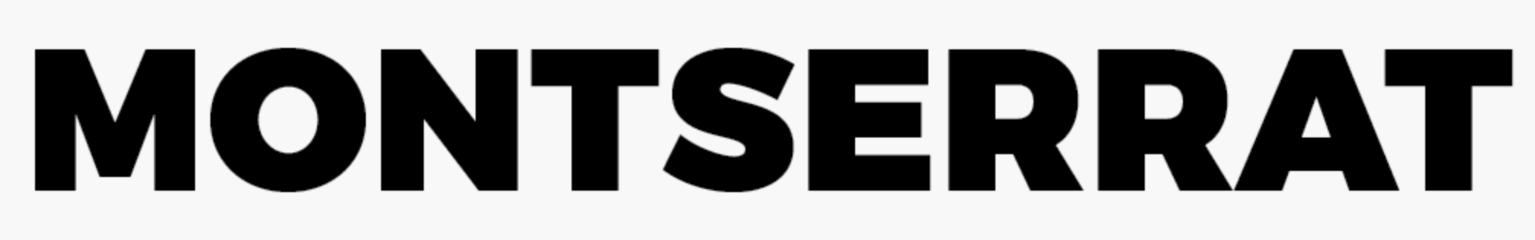
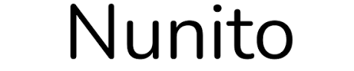
Шрифты
Для заголовков и интерфейса:
Большой, заметный и стильный
Для описаний и диалогов:
Простой, минималистичный и аккуратный

